Slide 1
青岛版六年制 数学 六年级 下册
四
快乐足球——比例尺
第3课时
情境导入
探究新知
课堂练习
课堂小结
课后作业
WWW.PPT818.COM

Slide 2
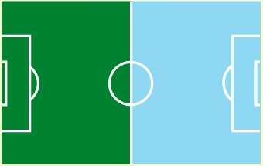
情境导入
边线
关于“足球场”的知识，你都有哪些了解？
禁区
禁区
中线
底线
底线
边线
返回

Slide 3
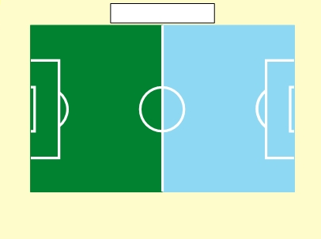
探究新知
足球场平面图
左边线
10号队员在蓝色区域距底线15米、右边线25米处起脚，射进第一个球。
底线
A点距底线的图上距离是多少厘米？距右边线呢？
比例尺1:1000
右边线
雏鹰少年足球队上半场以2∶0领先。10号队员在蓝色区域A处（距底线15米、右边线25米处）起脚，射进第一个球；4号队员在B处（距底线16米、左边线20米）起脚，射进第二个球。
返回

Slide 4
足球场平面图
左边线
4号队员在距底线16米、左边线20米处起脚，射进第二个球。
底线
B点距底线的图上距离是多少厘米？距左边线呢？
比例尺1:1000
右边线
雏鹰少年足球队上半场以2∶0领先。10号队员在蓝色区域A处（距底线15米、右边线25米处）起脚，射进第一个球；4号队员在B处（距底线16米、左边线20米）起脚，射进第二个球。
返回

Slide 5
A点距底线的图上距离是多少厘米？距右边线呢？
足球场平面图
左边线
你会求图上距离吗？
底线
右边线
比例尺1:1000
10号队员在蓝色区域A处(距底线15米、右边线25米处)起脚，射进第一个球。
返回

Slide 6
A点距底线的图上距离是多少厘米？距右边线呢？
足球场平面图
左边线
要想在图上标出10号队员的起
脚位置,就要先算出10号队员在
蓝色区域距底线15米、右边线
25米的图上距离,然后根据方向
和图上距离确定10号队员在图
上起脚的具体位置。
底线
右边线
比例尺1:1000
10号队员在蓝色区域A处(距底线15米、右边线25米处)起脚，射进第一个球。
返回

Slide 7
A点距底线的图上距离是多少厘米？距右边线呢？
图上距离
根据
= 比例尺
可以列方程解答。
实际距离
解:设A点距底线的图上距离是x厘米。
解:设A点距右边线的图上距离是y厘米。
15米 = 1500厘米
25米 = 2500厘米
x
1
y
1
=
=
1500
1000
2500
1000
1000 x = 1×1500
1000y = 1×2500
x = 1.5
y = 2.5
返回

Slide 8
A点距底线的图上距离是多少厘米？距右边线呢？
图上距离=实际距离×比例尺
15米=1500厘米 25米=2500厘米
1500×$\frac{\text{1}}{\text{1000}}$=1.5(厘米)
2500×$\frac{\text{1}}{\text{1000}}$=2.5(厘米)
答:A点距底线的图上距离是1.5厘米，距右边线2.5厘米。
返回

Slide 9
你能在图中标出10号队员起脚的位置吗？
足球场平面图
左边线
起脚位置应该标在距底线1.5厘米，距右边线2.5厘米处。
底线
.
A
比例尺1:1000
右边线
10号队员在蓝色区域A处（距底线15米、右边线25米）起脚，射进第一个球。
返回

Slide 10
B点距底线的图上距离是多少厘米？距左边线呢？
利用“实际距离×比例尺=图上距离” 求出图上距离
16米=1600厘米 20米=2000厘米
1600×$\frac{\text{1}}{\text{1000}}$=1.6(厘米)
2000×$\frac{\text{1}}{\text{1000}}$=2(厘米)
答:B点距底线的图上距离是1.6厘米,距左边线2厘米。
返回

Slide 11
你能在图中标出4号队员起脚的位置吗？
足球场平面图
左边线
.
B
起脚位置应该标在距底线1.6厘米，距左边线2厘米处。
底线
右边线
比例尺1:1000
4号队员在B处(距底线16米、左边线20米处)起脚，射进第二个球。
返回

Slide 12
课堂练习
1.一块长方形草坪长40米，宽25米。请用1∶1000的比例尺画出这块草坪的平面图。
先算出图上距离：
解：设长方形草坪长的图上
距离是x厘米。
解：设长方形草坪宽的图上
距离是y厘米。
40米=4000厘米
25米=2500厘米
y
1
x
1
=
=
2500
1000
4000
1000
1000y=1×2500
1000 x = 1×4000
x = 4
y= 2.5
返回

Slide 13
1.一块长方形草坪长40米，宽25米。请用1∶1000的比例尺画出这块草坪的平面图。
再画图：
2.5厘米
4厘米
1∶1000
返回

Slide 14
2.在比例尺是1:25000的地图上量得甲、乙两地之间的距离是20厘米。如果把它改画在比例尺为1:20000的地图上，甲、乙两地的图上距离应画多长？
解：设甲、乙两地之间的实际距离为x厘米。
解：设甲、乙两地之间的图上距离为y厘米。
1:25000 = 20: x
x = 20×25000
x = 500000
1:20000 = y:500000
2000y = 500000
y = 25
答：甲、乙两地的图上距离应画25厘米。
返回

Slide 15
3.在比例尺是1∶20000000的地图上量得甲、乙两地间的铁路长6厘米。两列火车分别从甲、乙两地同时相对开出，已知从甲地开出的车每小时行125千米，从乙地开出的车每小时行115千米，几小时后两车能相遇？
根据比例尺的意义，在这幅图上，实际距离是图上距离的20000000倍。
6×20000000 = 120000000 （厘米）
120000000 厘米 = 1200千米
1200÷（125+115）= 5（时）
答：5小时后两车相遇。
返回

Slide 16
课堂小结
这节课你们都学会了哪些知识？
已知比例尺和实际距离求图上距离
根据“$\frac{\text{图上距离}}{\text{实际距离}}$=比例尺”列方程解答
方法一
方法二
利用“图上距离=实际距离×比例尺”直接用算术法计算
返回

Slide 17
课后作业
课本：
第61页第2、3题
返回

